Slide 1

Laplace Immo
Juin 2023

Slide 2
Sommaires
01
02
Création du dictionnaire des données
Creation du schéma de relation entre les tables
03
04
Création de la base de données
Réponses aux questions posées
Identification des colonnes et des données à conserver
Identification des clefs primaires et étangères et des cardinalités
Transfert des fichiers dans SQLlite Studio
Description des requêtes utilisées

Slide 3
Création du dictionnaire des données
01
Résumé des étapes
Identification des colonnes, de leur type et du nombre de caractères
Identification des colonnes utiles par rapport aux questions posées
Recherches des doublons et autres particularités des colonnes
Correction des données des colonnes quand nécessaire
Division du fichier « valeurs foncières » en 2 parties : biens et ventes

Slide 4
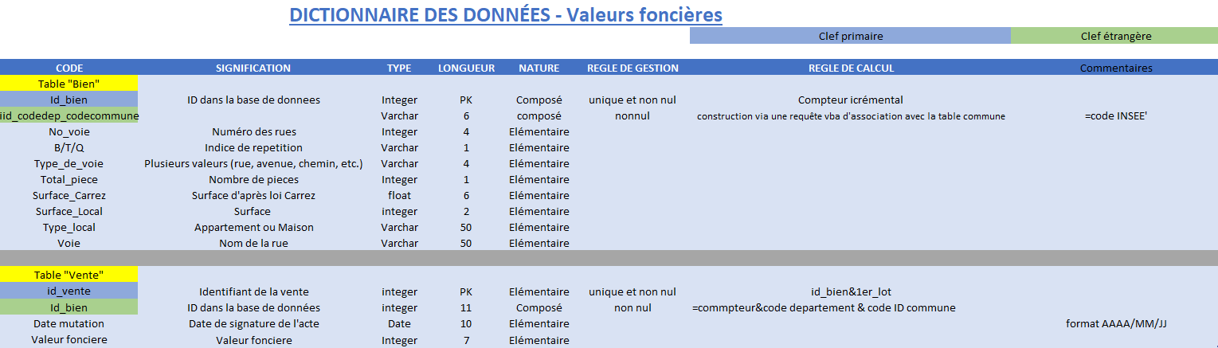
Dictionnaires des données

Slide 5
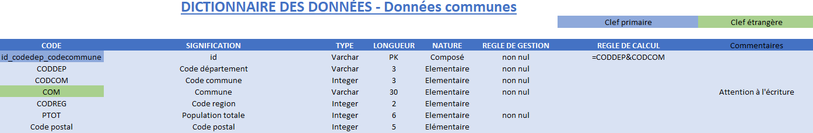
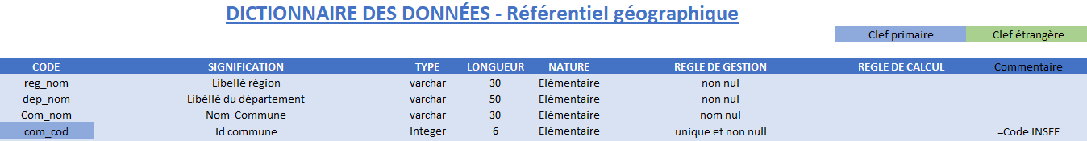
Dictionnaires des données

Slide 6
Création du schéma de relation entre les tables
02
Résumé des étapes
Modélisation de la relation entre les tables dans looping et détermination des cardinalités
Ajout des colonnes nécessaires pour établir les relations entre les tables
Export des donnés en .CSV
Importation des tables dans SQL Studio

Slide 7
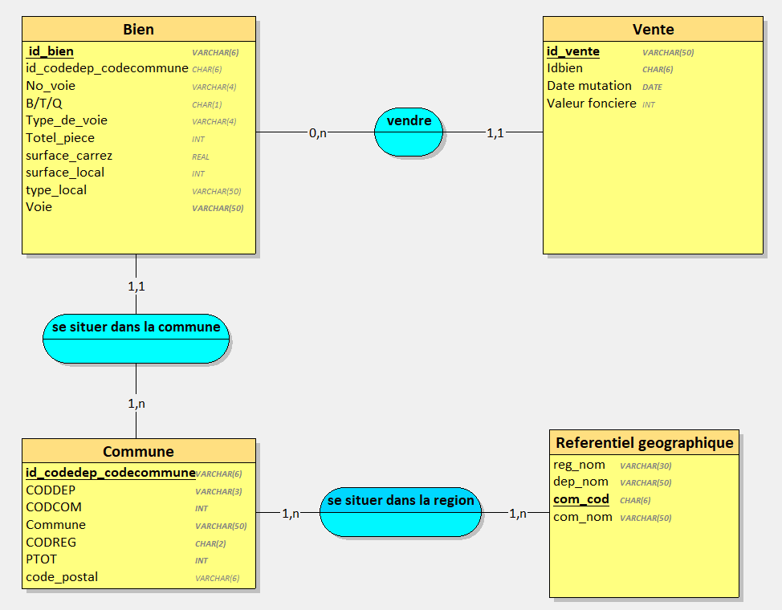
Relation entre les tables
03
Clefs Primaires :
Bien : Id_bien
Vente : Id_vente
Commune : Id_codedep_codecommune
Ref_geo : com-cod
Clefs Etrangères :
Bien : Id_codedep_codecommune
Vente : Idbien
Commune : -
Ref_geo : com-cod

Slide 8
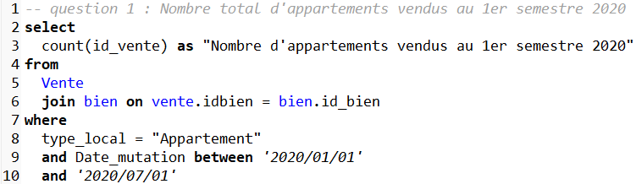

Question 1
04

Slide 9
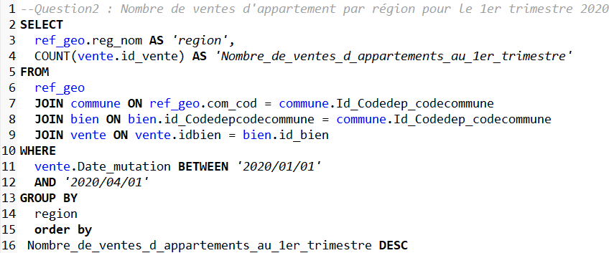
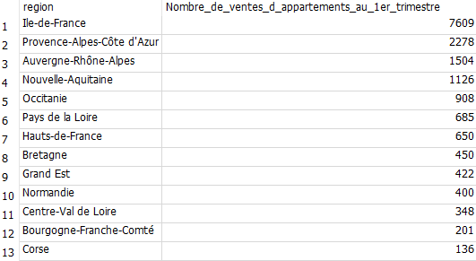
Question 2

Slide 10
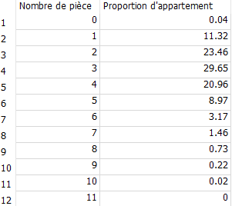
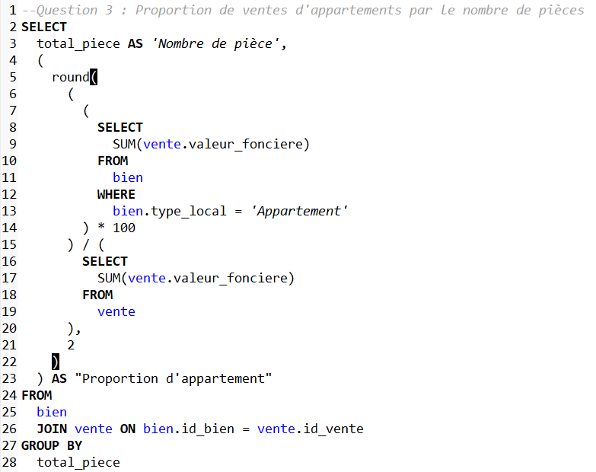
Question 3

Slide 11
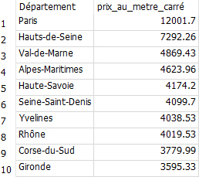
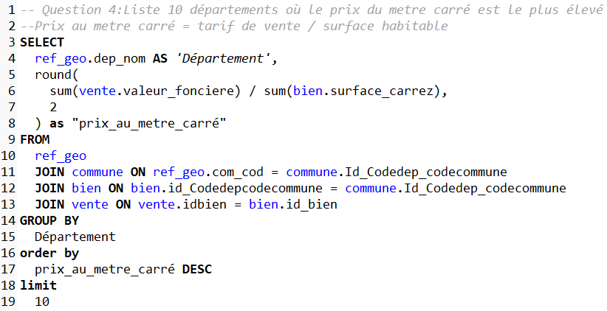
Question 4

Slide 12
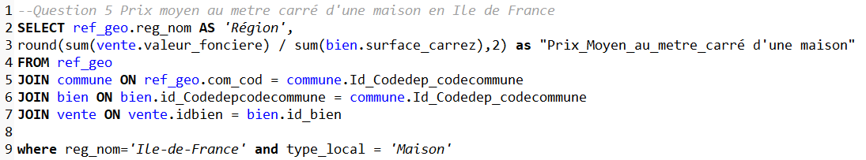

Question 5

Slide 13
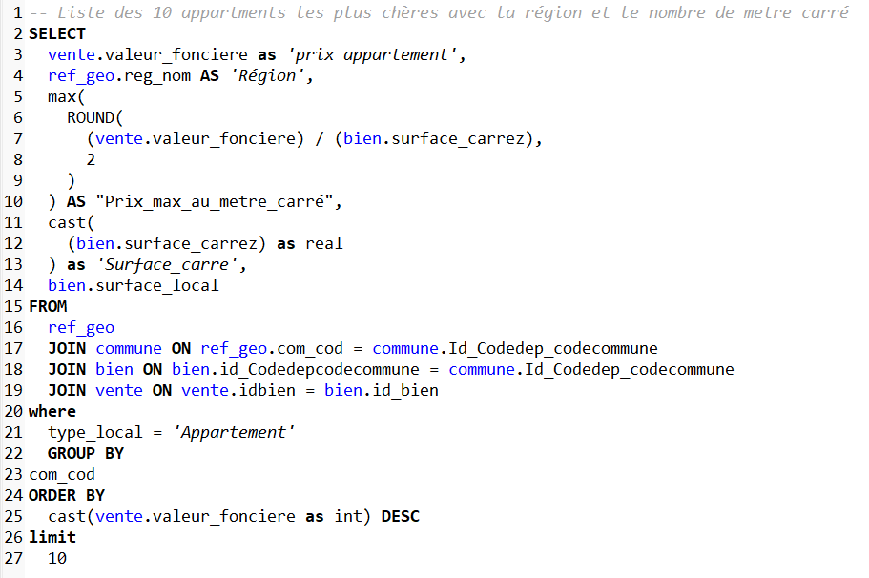
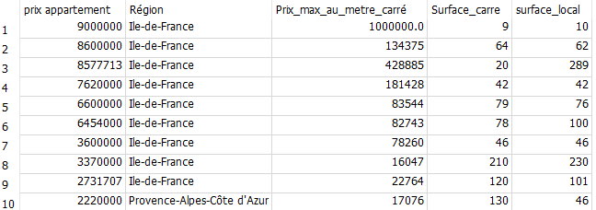
Question 6

Slide 14
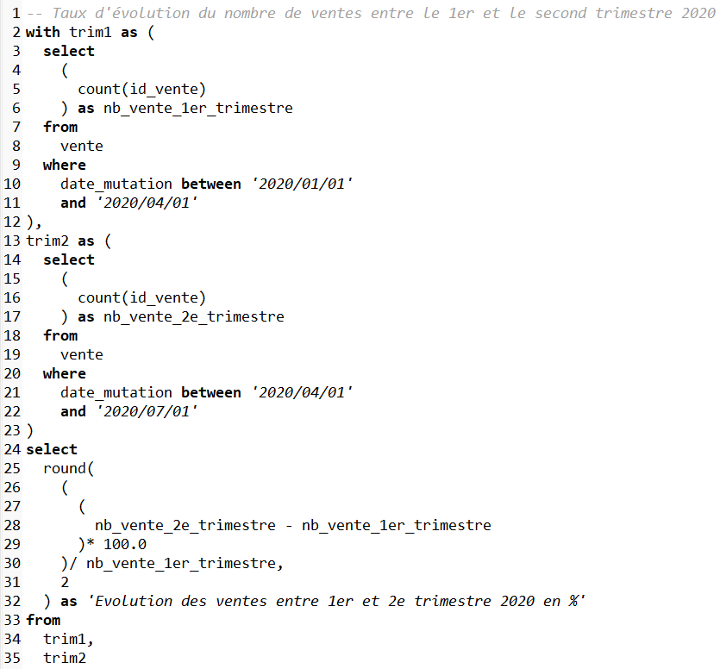


Question 7

Slide 15
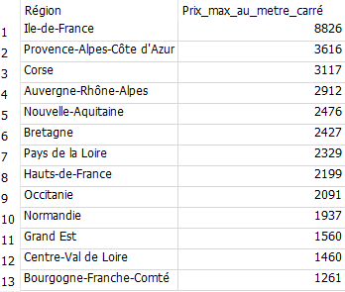
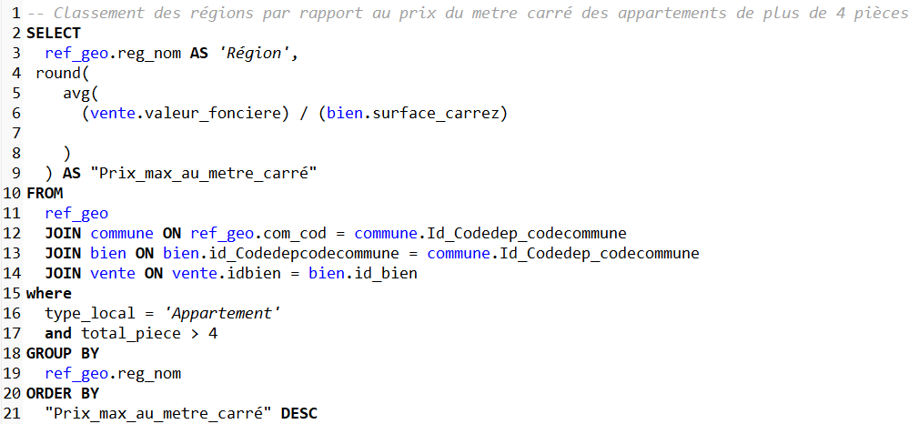
Question 8

Slide 16
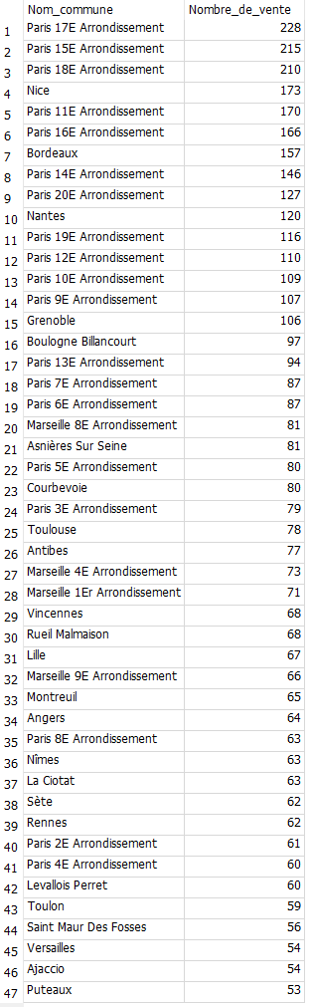
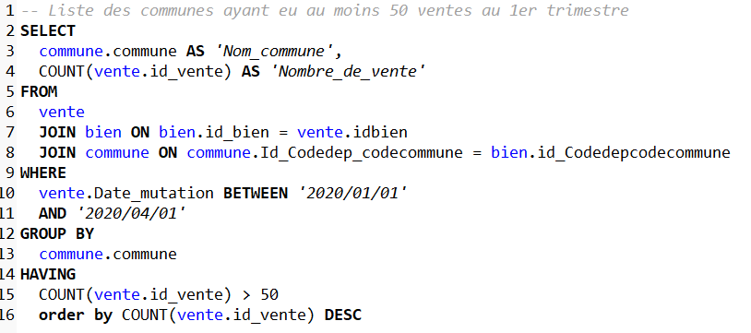
Question 9

Slide 17
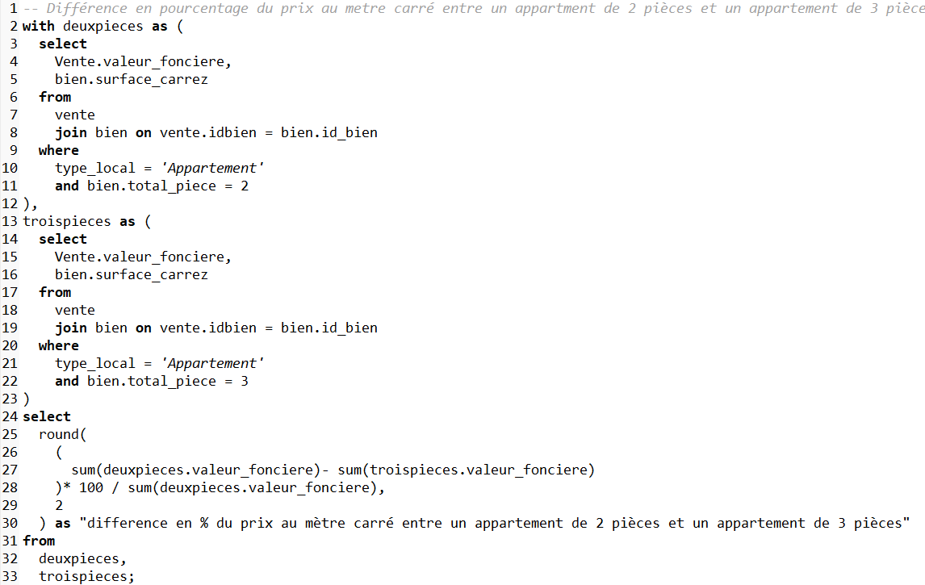
Question 10

Slide 18
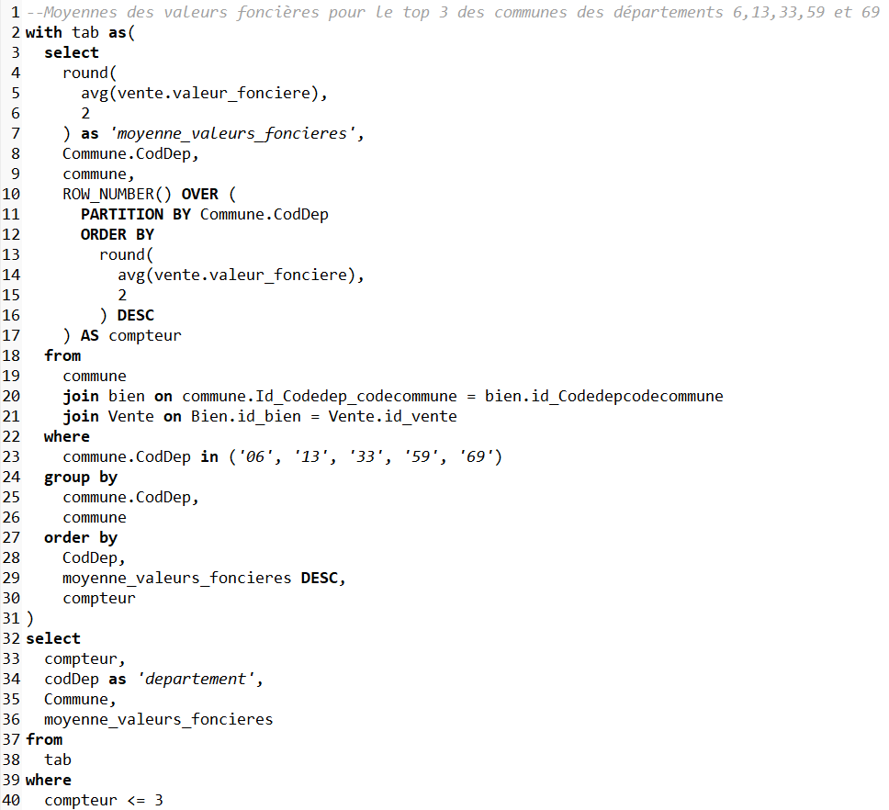
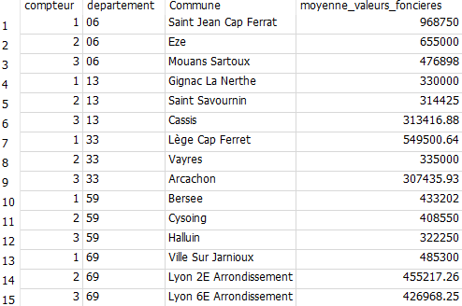
Question 11
—Someone famous

Slide 19
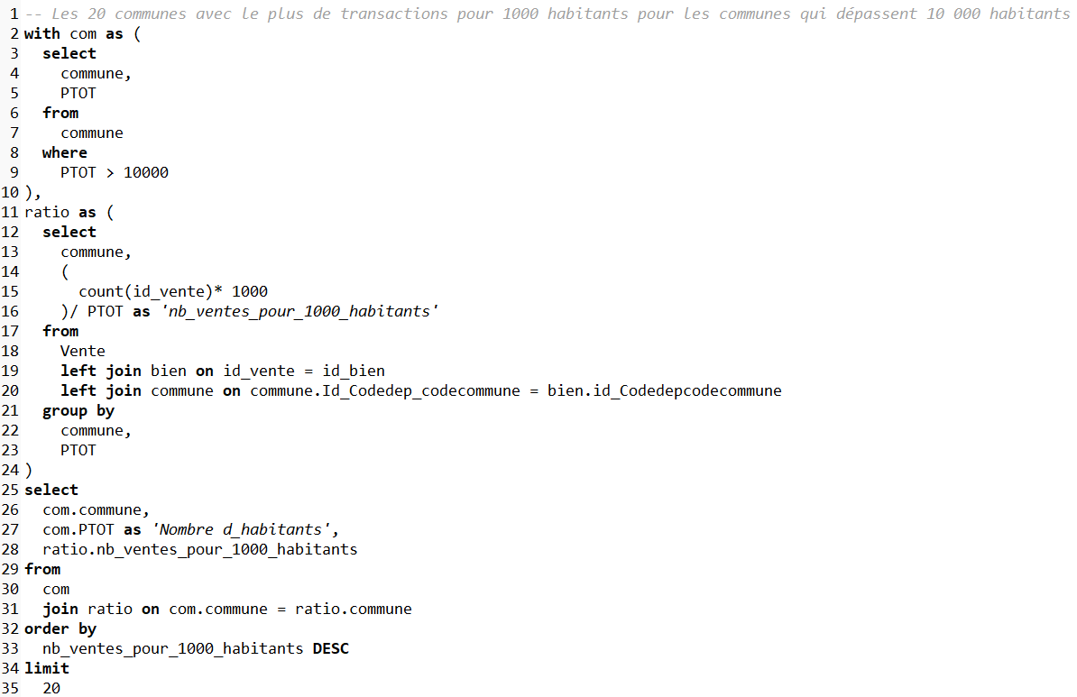
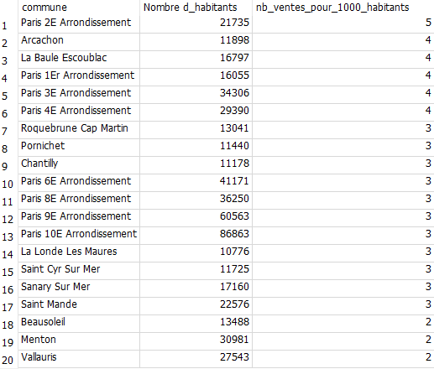
Question 12

Slide 20
Merci pour votre Attention
Des questions?
Sylvain Danen
Juin 2023

